Slide 1

Oracle SQL Tuning
УБРиР
2023

Slide 2

Цели курса
Целью данного курса является рассказ об основах диагностики и
оптимизации SQL выражений, об используемых приемах и информации,
которая может быть полезна при разборе инцидентов, связанных с
деградацией производительности СУБД.
На кого ориентирован курс?
Данный курс ориентирован на разработчиков, взаимодействующих с
СУБД Oracle Database и имеющих базовое представление об архитектуре
СУБД и её объектах.
Кому ещё будет полезен данный курс?
Также будет полезен администраторам и сотрудникам, отвечающим
за сопровождение систем, работающих на базе СУБД Oracle.
2 of 48

Slide 3
Содержание курса
Новые возможности синтаксиса / оптимизатора / БД
Работа с аналитическими инструментами
Встроенные DBMS пакеты
Статистика и параметры оптимизатора
Пути доступа к данным
Методы соединений наборов данных
Группировка/сортировка
Wait events
Построение/чтение плана выполнения
SQL Plan Management
SQL Tuning tips & tricks
Примеры готовых задач
Oracle в архитектуре высокопроизводительных систем
AWR + JSON
3 of 48

Slide 4
Новые возможности синтаксиса/оптимизатора/БД

Slide 5
Oracle 12c Features
Начиная с Oracle 12с появился новый синтаксический «сахар»,
например, lateral , cross/outer apply, with function, json и тд.
В данном разделе предлагается рассмотреть новые фичи, которые так
или иначе имеют отношение к Oracle 19c, либо просто достаточно
интересны, чтобы обратить на них внимание.
Что нового и интересного:
Новые возможности синтаксиса
Новые возможности и трансформации оптимизатора
Новые возможности версии/инстанса
Новые системные пакеты/функции
Новые хинты
5 of 48

Slide 6
Oracle 12c Features
Новые возможности синтаксиса:
Использование коррелированных запросов во FROM:
Lateral
Outer/Cross apply
INLINE PLSQL FUNCTION:
Возможность использовать PLSQL код в SQL выражениях
без предварительной компиляции PLSQL объектов
WITH_PLSQL подсказка
JSON
etc.
Начиная с Oracle 19c возможности обработки JSON были расширены
за счет добавления новых функций.
6 of 48

Slide 7
Oracle 19c Features
Новые возможности синтаксиса:
LISTAGG DISTINCT
Наконец LISTAGG можно использовать с DISTINCT
JSON
JSON_MERGEPATCH
JSON_OBJECT / _ARRAY / _AGG
etc.
SQL Macros (starting from 19.7)
новые возможности PLSQL
etc.
Начиная с Oracle 21c возможности языка PL/SQL были значительно
расширены за счет возможности использовать JavaScript и Python.
7 of 48

Slide 8
Oracle 19c Features
Новые возможности оптимизатора / БД
Автоматическое индексирование
Real-Time статистика DML операций
Высокочастотный сбор статистики
Автоматическое управление планами выполнения
Отчет по использованию хинтов
etc.
Пакеты:
DBMS_AUTO_INDEX
DBMS_SQLDIAG
DBMS_XPLAN
etc.
8 of 48

Slide 9
Работа с аналитическими инструменты

Slide 10
Работа с аналитическими инструментами
Наиболее популярные инструменты:
ADDM
Statspack
AWR
ASH
SQL Monitoring Report (Real-Time SQL Monitoring)
SQLT / SQLHC
Advisor
Profiler
Trace (10046, 10053 etc.)
tkprof, orasrp, tvd$xstat
statistics_level
10 of 48

Slide 11
Работа с аналитическими инструментами
Real-Time SQL Monitoring – утилита мониторинга процесса выполнения
SQL выражения в реальном времени.
SQLT (SQLTXPLAIN) – утилита по сбору комплексной информации об
SQL выражении, объектах, оптимизаторе и исполняемом окружении.
SQLHC (SQL Health Check) – утилита, предоставляющая информацию
о неоптимальных SQL-выражениях с рекомендациями по их тюнингу.
Tuning Advisor – инструмент, позволяющий вести проактивную
полуавтоматическую оптимизацию не только SQL-выражений.
Trace utilities (tkprof, orasrp, tvd$xstat) – утилиты, которые позволяют
придать «сырому» трейс файлу читабельный вид.
11 of 48

Slide 12
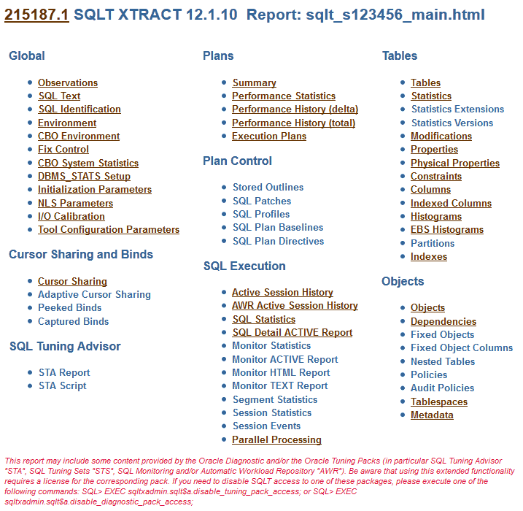
Работа с аналитическими инструментами
SQLT (SQLTXPLAIN)
12 of 48

Slide 13
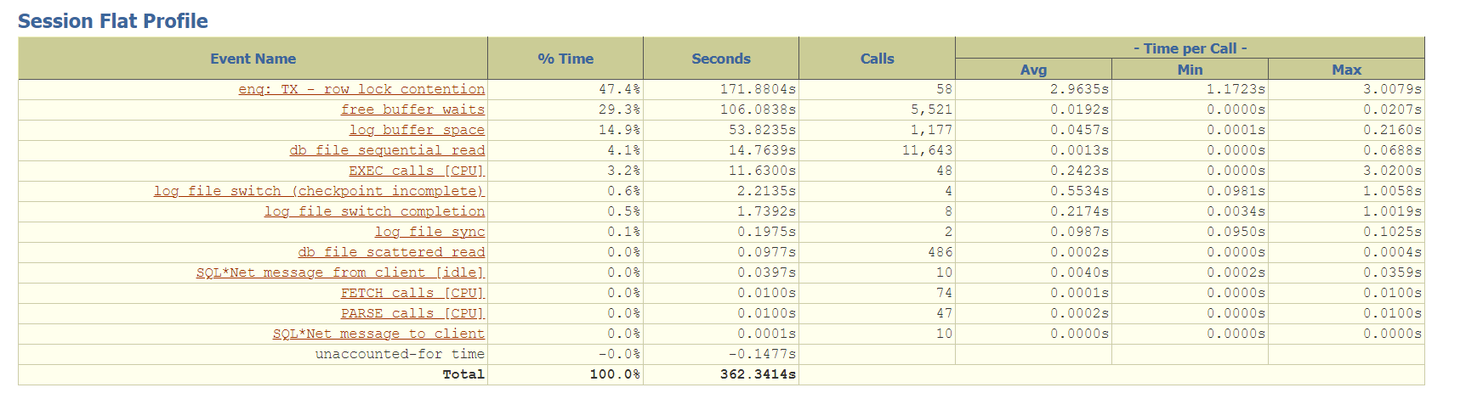
Работа с аналитическими инструментами
Trace utility ORASRP
13 of 48

Slide 14
Встроенные DBMS пакеты

Slide 15
Встроенные DBMS пакеты
Список интересных пакетов:
DBMS_ADVISOR
DBMS_ADDM
DBMS_SQLPA
DBMS_SQLDIAG
DBMS_SQLTUNE
DBMS_AUTO_SQLTUNE
DBMS_AUTO_INDEX
DBMS_AUTO_REPORT
DBMS_MONITOR
DBMS_STATS
etc.
15 of 48

Slide 16
Встроенные DBMS пакеты
Пример использования пакета DBMS_SQLTUNE:
with source as (
select '6hjs0624rwqyy' sql_id from dual
)
select
'SQLMONITOR_' || sql_id || '.html' file#,
dbms_sqltune.report_sql_monitor(sql_id => sql_id,
report_level => 'all',
-- sql_exec_id => 100500,
type => 'html') output
from source;
16 of 48

Slide 17
Статистика и параметры оптимизатора

Slide 18
Статистика и параметры оптимизатора
В Oracle Concepts статистике посвящен целый раздел – Optimizer
Statistics Concepts, который одержит ряд правил и рекомендаций по
сбору, хранению и использованию статистической информации.
В данной главе мы разберем:
Что же такое статистика и для чего она нужна.
Как статистика влияет на план выполнения.
Как правильно собирать статистику.
Где хранится статистика.
Посмотрим на примере 10053 трассы, как оптимизатор
использует статистику для вычисления cost’ов и выбора
трансформаций.
Узнаем какие параметры оптимизатора работают со статистикой,
например, _optimizer_use_feedback
18 of 48

Slide 19
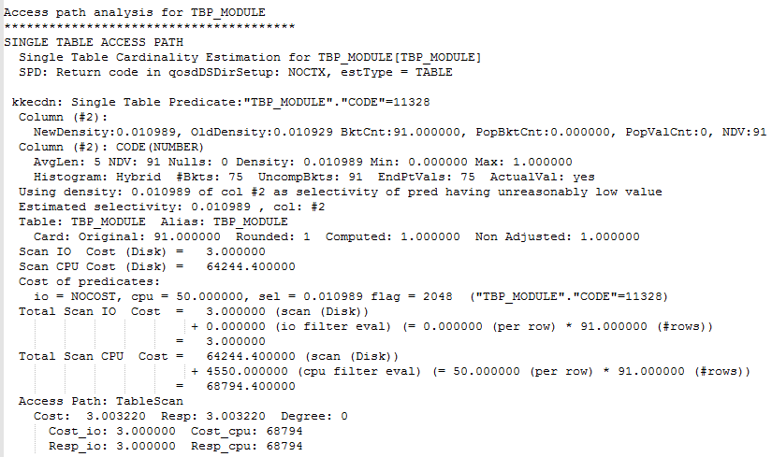
Статистика и параметры оптимизатора
19 of 48

Slide 20
Пути доступа к данным

Slide 21
Пути доступа к данным
Пути доступа к данным:
Индексные
Табличные
Табличные пути доступа к данным
TABLE ACCESS FULL
TABLE ACCESS BY USER ROWID
etc.
Индексные пути доступа к данным:
INDEX SKIP SCAN
INDEX FULL SCAN (MIN/MAX)
BITMAP INDEX SINGLE VALUE
etc.
21 of 48

Slide 22
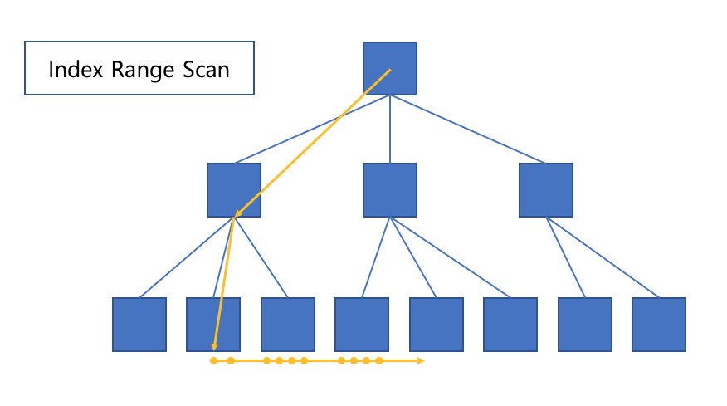
Пути доступа к данным
22 of 48

Slide 23
Методы соединений наборов данных

Slide 24
Методы соединений наборов данных
В данном разделе рассмотрим соединение наборов данных в
трех разных плоскостях:
По типу соединения:
Внутреннее (INNER)
Внешнее (OUTER)
По логическому виду соединения:
Equijoin
Self join
Cartesian products
etc.
По внутренней реализации соединения:
NLJ
HJ
etc.
24 of 48

Slide 25
Методы соединений наборов данных
Особое внимание стоит уделить реализации алгоритмов соединения,
так как каждый из них имеет ряд нюансов:
NESTED LOOPS join:
BATCHED
SEMI
etc.
HASH JOIN:
NA
ANTI
BUFFERED
etc.
MERGE JOIN:
CARTESIAN
etc.
25 of 48

Slide 26
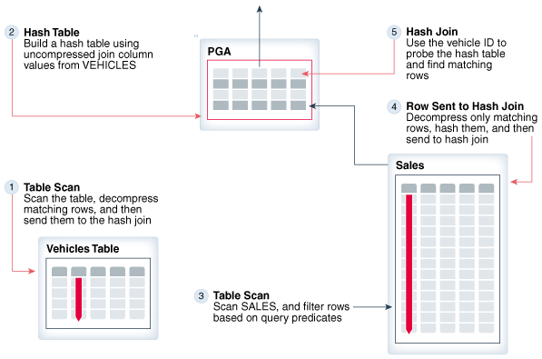
Методы соединений наборов данных
Пример работы OPTIMAL HASH JOIN, хэш-таблица которого полностью
помещается в памяти:
26 of 48

Slide 27
Группировка/сортировка

Slide 28
Группировка/сортировка
Группировка, сортировка также, как и SET операторы (которые в
большинстве своем работают на основе сортировки) являются
достаточно ресурсоемкими.
В Oracle представлено несколько алгоритмов работы группировки и
сортировки. В плане выполнения это представлено соответствующими
rowsource:
HASH GROUP BY
SORT GROUP BY
SORT GROUP BY NOSORT
SORT ORDER BY
BUFFER SORT
WINDOW SORT PUSHED RANK
28 of 48

Slide 29
Группировка/сортировка
В данной главе рассмотрим :
Алгоритмы группировки и сортировки
Размер занимаемой памяти
Где хранится набор данных, который не помещается в памяти
Параметры instance, так или иначе относящиеся к группировке
и сортировке
NLS параметры, которые могут повлиять на результаты
сортировки
29 of 48

Slide 30
Wait events

Slide 31
Wait events
В процессе работы Oracle совершает большое количество
разносторонней работы: выполняет блокировку ресурсов, читает
данные с диска, записывает промежуточное данные в темповое
пространство, переключает redo журналы и тд. Все, что делает Oracle
так или иначе отражается в событиях ожидания.
Существует даже методология оптимизации производительности БД на
основе OWI (Oracle Wait Interface).
В данной главе мы постараемся разобрать какие наиболее важные с
точки зрения разработчика события, попытаемся провести аналогию
выполняемых события с исполняемыми запросами, разберем
представления, которые предоставляют информацию об событиях.
31 of 48

Slide 32
Wait events
Представления, содержащие информацию о событиях ожидания
select * from v$session_event where sid = userenv('sid');
select * from v$session_wait where sid = userenv('sid');
select
event, sql_plan_operation, count(1) wait_count
from v$active_session_history
where sql_id = '48wfhpqnd2af0' and session_id = userenv('sid')
group by event, sql_plan_operation;
32 of 48

Slide 33
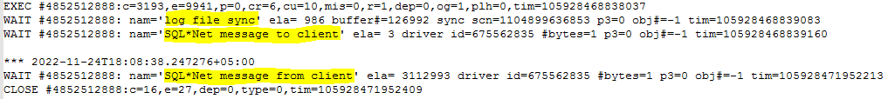
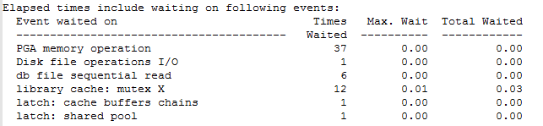
Wait events
Кроме представлений, события ожидания записываются в 10046 трассу.
Их мы можем увидеть, как в сырой, так и в обработанной трассе.
Сырая трасса:
Обработанная через tkprof:
33 of 48

Slide 34
Построение плана выполнения

Slide 35
Построение плана выполнения
После того, как клиент отправил на выполнение SQL выражение, оно
проходит семантически и синтаксический анализ, этап построения плана
выполнения, его оптимизации, процесс выбора лучшего плана и тд.
Разберем, что такое:
Hard parse
Soft parse
Какую стадию parse проходил запрос
Адаптивные планы выполнения
Директивы
Посмотрим на параметры оптимизатора
Посмотрим на представления, хранящие информацию о запросе
и планах выполнения
35 of 48

Slide 36
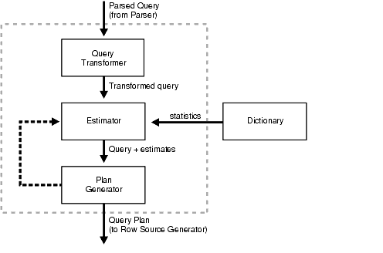
Построение плана выполнения
Процесс построения плана выполнения выглядит так:
36 of 48

Slide 37
Чтение плана выполнения

Slide 38
Чтение плана выполнения
Умение читать план выполнения запроса является неотъемлемой частью
навыка оптимизации запросов. Без умения читать план выполнения
невозможно было бы понимать, что происходит в запросом в
каждый конкретный момент времени.
Именно поэтому в данном разделе рассмотрим следующие моменты:
Как читать план выполнения
Важность предикатов доступа
Наиболее популярные/важные rowsource
Какие выводы можно сделать по плану выполнения
Другая полезная информация из плана выполнения
38 of 48

Slide 39
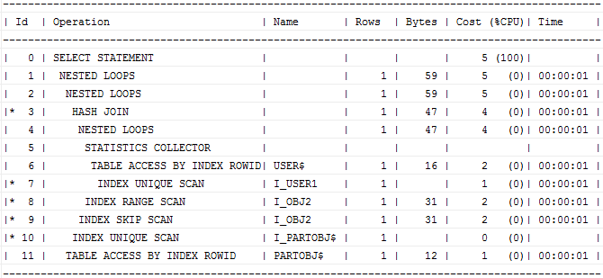
Чтение плана выполнения
Пример плана выполнения:
39 of 48

Slide 40
SQL Plan Management

Slide 41
SQL Plan Management
В СУБД Oracle существует возможность зафиксировать план выполнения
для конкретного запроса.
В зависимости от потребностей, входных данных и тд. существует
4 способа выполнить фиксацию плана:
Baseline
Outline
SQL Profile
SQL Patching
Помимо простой фиксации уже существующего плана, рассмотрим
как можно сгенерировать и зафиксировать нужный нам план, пользуясь
EXPLAIN PLAN.
41 of 48

Slide 42
SQL Tuning tips & tricks

Slide 43
SQL Tuning tips & tricks
По-моему сугубо личному мнению, сложность оптимизации состоит не
в изучении матчасти, а в умении ее правильно применять.
Хорошим примером, демонстрирующим отличные знания архитектуры
СУБД и языка SQL, является задача выбора уникальных значений из
полей B-Tree индекса.
Сюда же можно отнести и классическую задачу Top-N по индексу.
Помимо вышеописанного, существует ряд «финтов», позволяющих
выполнить оптимизацию, опираясь на архитектуру СУБД и ее фичи.
43 of 48

Slide 44
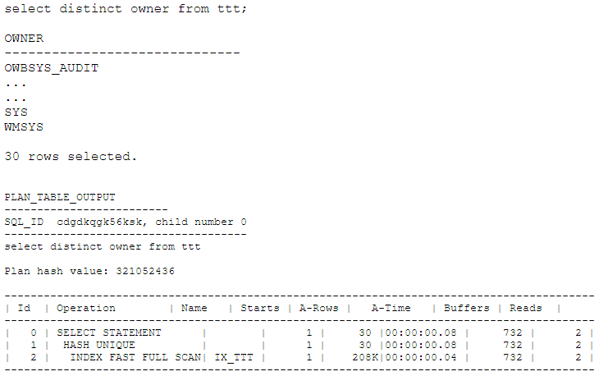
SQL Tuning tips & tricks
Уникальное значение полей индекса на основе рекурсивного запроса
44 of 48

Slide 45
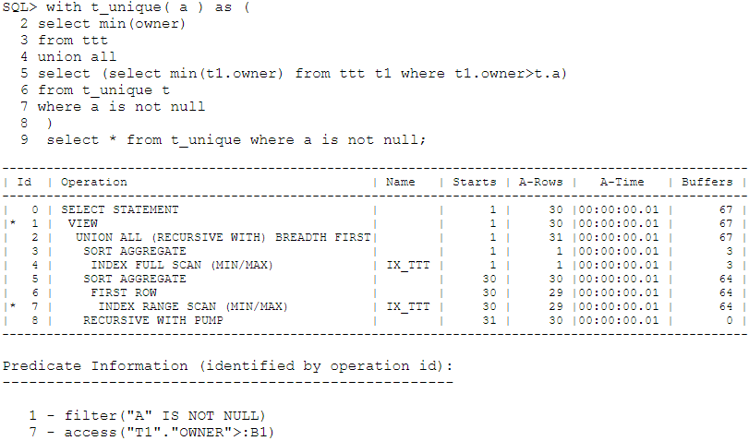
SQL Tuning tips & tricks
Уникальное значение полей индекса на основе рекурсивного запроса
45 of 48

Slide 46
Примеры реализованных задач на оптимизацию

Slide 47
Примеры готовых задач
В данном разделе предполагается рассмотреть на примере готовых
задач используемые инструменты и подходы к оптимизации.
TWR-906:
В задаче был реализован поиск проблемных запросов.
Выявлены наиболее ресурсоемкие куски кода.
Реализован наименее затратный способ оптимизации,
позволяющий кратно сократить время работы функционала.
TWR-612:
Реализован поиск проблемных запросов
Собрана необходимая аналитическая информация
Закреплены планы выполнения
47 of 48

Slide 48
Всем спасибо
все свободны…

